Slide 1

Default SLOT ใน VUE

Slide 2
วัตถุประสงของ SLOT
1. เพื่อการ reuse component โดยที่เราสามารถส่ง parameter ที่อยู่ในรูปแบบ ของ <tag>จาก parent component ไปยัง child component ได้

Slide 3
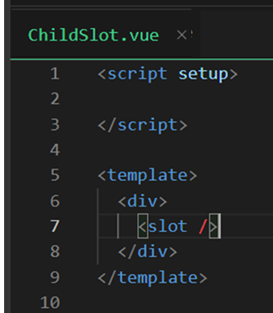
ขั้นตอนในการสร้าง Child component
สร้าง child component ที่มี tag <slot>
สร้าง Tag
<slot> </slot>
หรือ
<slot />
ใน template

Slide 4
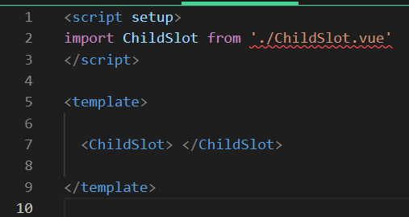
ข้นตอนในการสร้าง Parent Component
สร้าง Parent component
Import child component
3. สร้าง child Tag

Slide 5
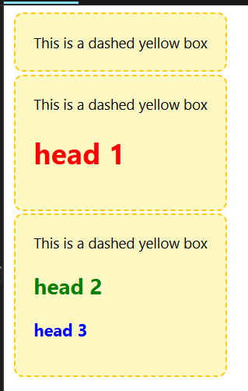
โจทย์
ต้องการสร้างกล่องที่มีข้อความ จำนวน 3 อัน
1. แต่กล่องมี backgroud สีเหลือง
2. ทุกกล่องมีข้อความคงที่
This is a dashed yellow box
3. แต่ละกล่องมีข้อความที่ไม่เหมือนกัน
Notes:
<script setup>
import { ref } from 'vue'
const msg = ref('Hello World!')
</script>
<template>
<h1>{{ msg }}</h1>
<input v-model="msg" />
</template>

Slide 6
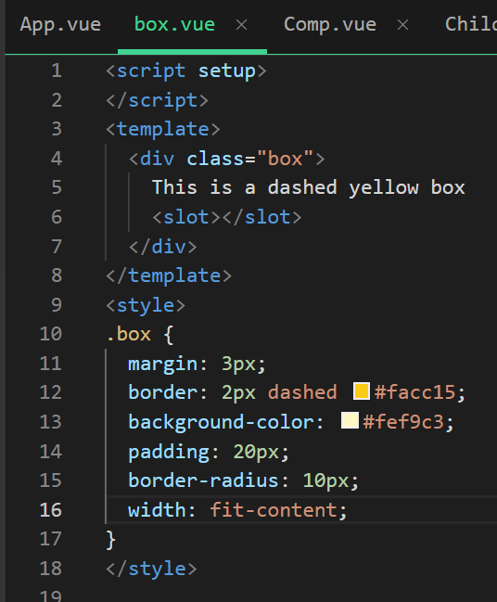
Child component:Box.Vue
Box.vue
Notes:
<script setup></script>
<template>
<div class="box">
This is a dashed yellow box
<slot></slot>
</div>
</template>
<style>
.box {
margin: 3px;
border: 2px dashed #facc15;
background-color: #fef9c3;
padding: 20px;
border-radius: 10px;
width: fit-content;
}
</style>

Slide 7
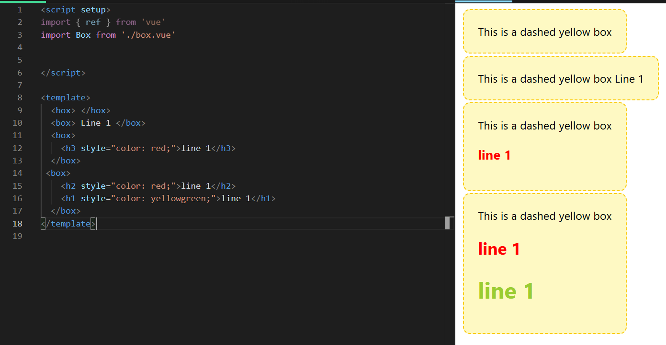
Parent component
Notes:
<script setup>
import { ref } from 'vue'
import Box from './box.vue'
</script>
<template>
<box> </box>
<box> Line 1 </box>
<box>
<h3 style="color: red;">line 1</h3>
</box>
<box>
<h2 style="color: red;">line 1</h2>
<h1 style="color: yellowgreen;">line 1</h1>
</box>
</template>

Slide 8
Default Slot with parameter

Slide 9
การส่ง data ระหว่าง Parent และ Child ผ่าน default slot
One-way : Child -> Parent
Child (การสร้าง slot)
<slot :var1= "variable1" :var2=“variable2 “:var3=“variable3“ ></slot>
Parent (การเรียกใช้งาน)
<Child v-slot="{ var1, var2,var3 }">

Slide 10
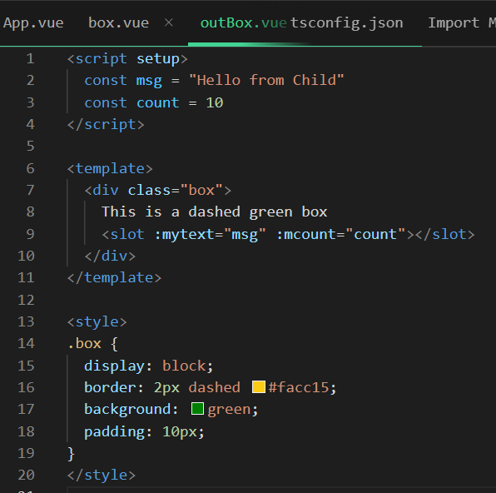
การส่ง data ระหว่าง Parent และ Child ผ่าน default slot
One-way : Child -> Parent
Child
<script setup>
const value1 = ‘abcd’
const value2 = ‘1234’
</script>
<slot :var1="value1" :var2="value2"></slot>
Notes:
<script setup>
const msg = "Hello from Child"
const count = 10
</script>
<template>
<div class="box">
This is a dashed green box
<slot :mytext="msg" :mcount="count"></slot>
</div>
</template>
<style>
.box {
display: block;
border: 2px dashed #facc15;
background: green;
padding: 10px;
}
</style>

Slide 11
Child : OutBox.vue
Notes:
<script setup>
const msg = "Hello from Child"
const count = 10
</script>
<template>
<div class="box">
This is a dashed green box
<slot :mytext="msg" :mcount="count"></slot>
</div>
</template>
<style>
.box {
display: block;
border: 2px dashed #facc15;
background: green;
padding: 10px;
}
</style>

Slide 12
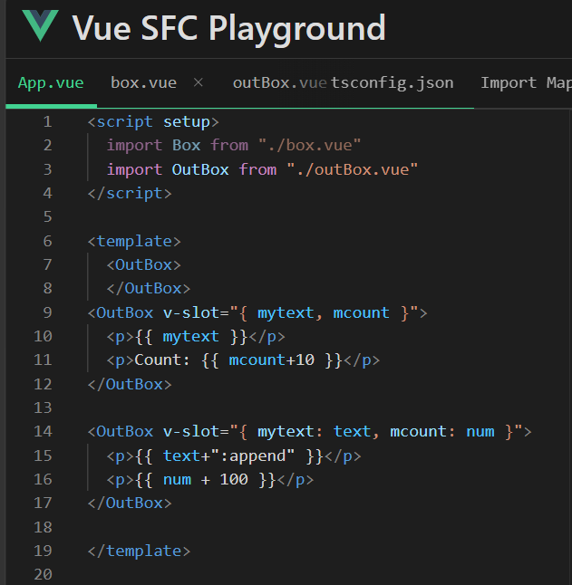
Parent: App.vue
Notes:
<script setup>
import OutBox from "./outbox.vue"
</script>
<template>
<OutBox>
</OutBox>
<OutBox v-slot="{ mytext, mcount }">
<p>{{ mytext }}</p>
<p>Count: {{ mcount+10 }}</p>
</OutBox>
<OutBox v-slot="{ mytext: text, mcount: num }">
<p>{{ text+":append" }}</p>
<p>{{ num + 100 }}</p>
</OutBox>
</template>

